Slide 1
Serdülőkori változások a lányoknál
Dr. Pető Gabriella
Hajdúnánás, 2013. 04.17.

Slide 2
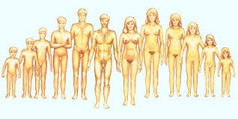

Slide 3
Pubertáskori (serdülőkori) testi változások a lányok életében
A lányok serdülésének az egyik ismertetőjele a nagyon gyors növekedés, bár egyes lányok esetében ez egyáltalán nem annyira látható, mint más változások (pl. nagyobb mellek vagy a szeméremszőrzet megjelenése).
Először azt veszed észre, hogy a lábad és a kezed nagyobb lesz. Ezt követően megnövekszik a váll- és a lábcsontod, ami azt eredményezi, hogy magasabb leszel.
Amíg a tested többi része nem illeszkedik a kezed és lábad hosszúságához, addig ebben az időszakban egy kicsit otrombának érezheted magad.
Amikor lezajlik a pubertás időszaka, a tested arányosabbá válik. Észreveheted a testsúlyod növekedését is, ami a csontok növekedésével függ össze.

Slide 4
A mellek megjelenése
A serdülés egy másik ismertetőjele a lányoknál a mell megjelenése. A mellek szakaszosan fejlődnek, a teljes kifejlődésük pedig általában két-három évig tart. Az elején kis „csomókat” vagy a mellbimbók alatti kidudorodásokat vehetsz észre. Ezt követően, a melleid fokozatosan nagyobbakká és teljesebbekké válnak. Időnként egy kicsit fájhatnak is. Gyakran történik az, hogy a mellek nem nőnek szimmetrikusan és az elején az egyik nagyobb a másiknál, de a későbbiekben a méretük kiegyenlítődik. Attól félsz, hogy a melled vagy túl kicsi, vagy túl nagy lesz? Ne feledd, hogy minden lány más. A mellek nagysága a családban előforduló fizikai és genetikai vonásoktól függ, és nincs helyes méret. Ne legyen komplexusod – egyszerűen fogadd el a melledet olyannak, amilyen!

Slide 5
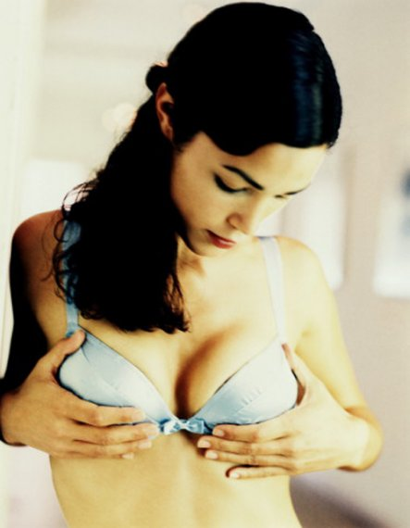

Slide 6
A szőrzet megjelenése
Hamarosan észreveheted a göndör szőrzetet, amely a szeméremdombod környékén kezd el nőni. Egyes lányoknál a szeméremszőrzet még a mellek fejlődése előtt megjelenik.
Az elején a szőrszálak puhák és nincs sok belőlük, később sokkal hosszabbakká és göndörebbekké válnak. Annak ellenére, hogy a szőrzet főleg a lábak között jelenik meg, véglegesen az egész szeméremterületet beborítja és a combok felső, belső felén is megjelenhet. Ez a folyamat rendszerint két-három évig tart.
Néhány hónappal azután, hogy a szeméremszőrzet első szőrszálai megjelennek, megjelenik a hónaljszőrzet is.

Slide 7
Fokozott izzadékonyság
Az izzadságmirigyeid megnövekednek és aktívabbakká válnak – semmi különös nincs abban, hogy egyre jobban izzadsz. Ez már akkor bekövetkezhet, mielőtt a melleid megnövekszenek. Érdemes tehát törődnöd az izzadás elleni védelemmel. Itt az ideje a kozmetikumaidat egy jó izzadságátlóval kiegészíteni.

Slide 8
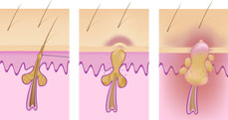
Pattanás…

Slide 9
Zsírosodó bőr és haj
Serdülőkorban a fejbőröd több faggyút termel, főleg az arcodon.
A faggyú a pórusokat eltömítheti, aknét is okozhat.
Ahhoz, hogy az ilyen kellemetlenségeket elkerülhesd, kezdd el gyakrabban mosni az arcodat és gondoskodj a megfelelő gél vagy tisztító tej megválasztásáról.

Slide 10
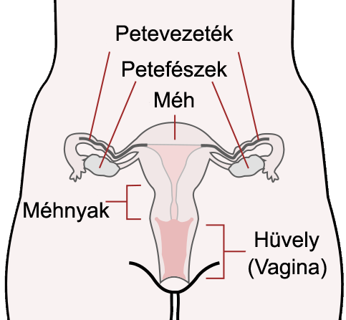
A női nemi szervek felépítése

Slide 11
A nemi szerveken végbemenő változások
A serdülőkorban az intim testrészeid is nőnek és változnak. A külső testrészeket (szeméremtestet) két ajakszerű bőrredő fedi. A külső szeméremajkakat szőrzet fedheti, a kisebb, belső ajkak szőrtelenek. Mindkét szerv egyre nagyobb lesz. Változáson mennek át a belső testrészeid: a hüvely meghosszabbodik, a méh megnő.

Slide 12
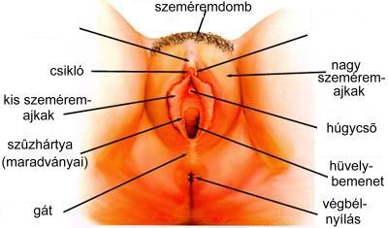
Külső nemi szervek

Slide 13
Váladék
Mielőtt megjelenik az első menstruációd, valószínűleg az alsóneműdön sárga vagy fehér foltokat vehetsz észre. Ez a szervezeted által termelt, a hüvelyed nedvességét és tisztítását biztosító természetes folyadék.
A hüvelyváladék megjelenése azt jelenti, hogy 6-18 hónapon belül menstruálni kezdesz. A váladék bőséges vagy alig észrevehető is lehet – mindkét eset teljesen normális.
Ha azonban észreveszed, hogy a váladék kellemetlen illatú, vagy a nemi szerveid környékén fájdalmat és viszketést érzel - ez fertőzésnek lehet a jele. Az ilyen esetben haladéktalanul el kell menned az orvoshoz.

Slide 14
Menstruáció ciklusa
A nemi érés tipikus jelenségei, mint az emlők növekedése, a zsírpárnák megjelenése stb. a tüszőhormon hatásával magyarázhatók.
Ez a fokozott tüszőhormontermelődés visszahat a hipofízisre is, és ennek hatására megnő a sárgatest stimuláló (luteinizáló - LH) hormon termelődése.
Ennek hatására következik be a tüszőrepedés (ovuláció) a petesejt ekkor elindul vándorútjára, hogy találkozzon - vagy ne - a párjával, a férfi ivarsejtjeivel a spermiumokkal.
A megrepedt tüsző ágya, átalakul sárgatestté és az általa termelt sárgatest hormon (progeszteron) készíti fel a méh nyálkahártyáját a találkozott ivarsejtekből képződő magzatkezdemény befogadására, vagy ha ez (a találkozás, termékenyülés, egyesülés, intim kontakt, terhesség) nem jön létre, akkor a méh nyálkahártyája vérzés közepette 2 hét múlva leválik.
Ennek az eredménye a menstruáció (havi vérzés, havi baj, mensi).

Slide 15
A menstruáció
A menstruációd az első két évben nagyon kiszámíthatatlan lehet. Általában a ciklus egy-két év alatt stabilizálódik, vagyis valamennyi ideig rendszertelen is lehet. Ha három hónapig kimarad a menstruációd, nincs még okod a pánikra.

Slide 16
A belső női nemi szervek közül a méh legbelső rétege a méhnyálkahártya, amely hormonális hatásra minden ciklus alatt fokozatosan megvastagszik, majd vérzés kíséretében lelökődik.
A menstruációs ciklus hossza általában 28 nap, így a méhnyálkahártya lelökődése is 28 naponta következik be, innen származik az elnevezés (latinul mensis: hónap).
Mind a nyálkahártya megvastagodása, mind leválása hormonális hatásra következik be. A női hormonok termelődésének legfontosabb helye a petefészek, ahol döntően ösztrogének és progeszteron termelődik, melyek létrehozzák a méhnyálkahártya fokozatos megvastagodását, majd leválását.

Slide 17
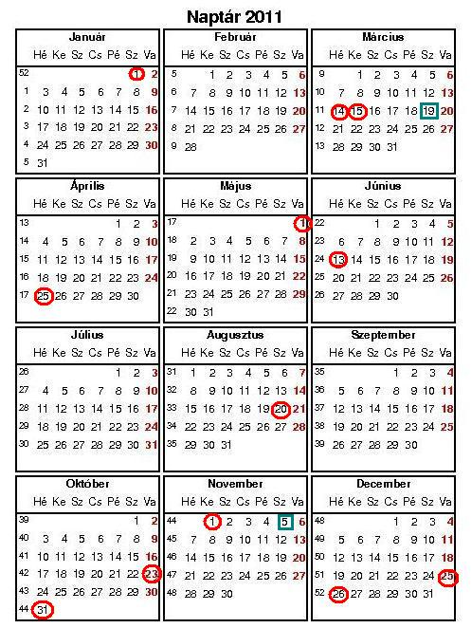

Slide 18
A menstruáció folyamata
A nemi teljesség korában a petefészekben, a ciklus 14. napján tüszőérés következik be. Azonban a peteérés nem abszolút feltétele a menstruációnak, a rendszeres havi vérzés peteérés nélkül is bekövetkezhet.
Ugyancsak havonta jelentkezik a vérzése a fogamzásgátló tablettát szedő nőknek, azonban ez a vérzés a tabletta hormontartalmának, és nem a petefészek hormontermelésének eredménye. A vérzés ilyenkor a tablettaszedés 7 napos szünetében jelentkezik, és megvonásos vérzésnek nevezzük.

Slide 19
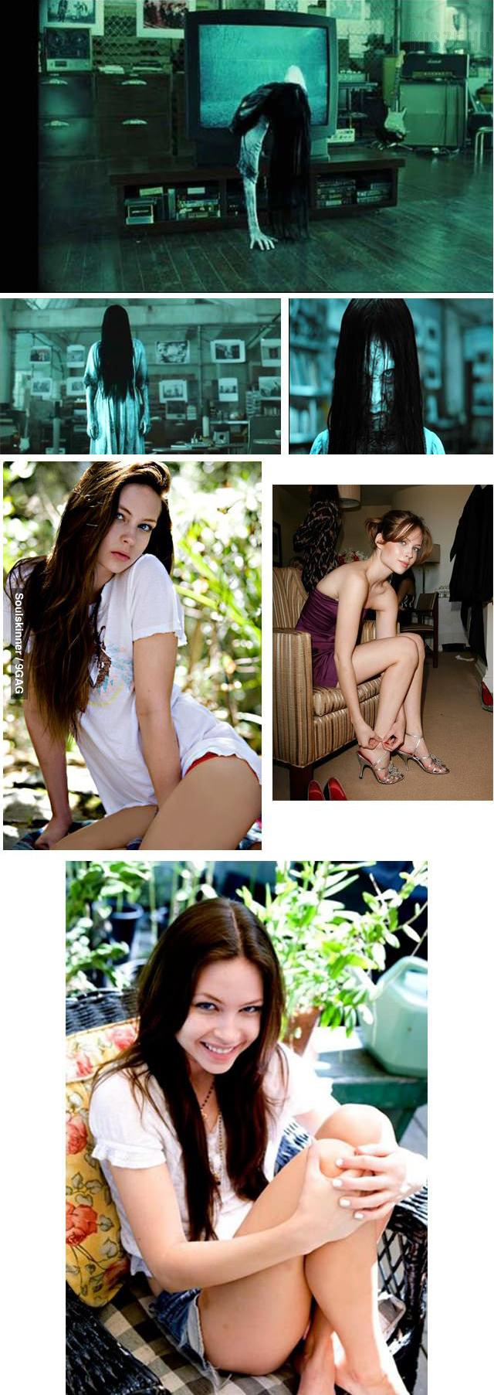


Slide 20
Tini szex
Miért élünk szexuális életet egyáltalán?
Mit jelent a férfinak és mit a nőnek?
Miért szexel a tini? – A technikát valószínűleg tudja, de lelkileg egyáltalán nem felkészült!!!
Következmények: Nemi úton terjedő betegségek, terhesség, lelki károsodás
Védekezés: pszichés felkészülés, terhességmegelőzés ( óvszer, fogamzásgátló tabletta, Pharmatex gél, hab stb.)

Slide 21


Slide 22
Tini szex és következmények
Az esemény utáni tabletta rendkívül veszélyes, különösen az érésben lévő szervezet számára, NEM kívánatos formája a védekezésnek!!!
( Escapelle, Rigesoft stb.)

Slide 23
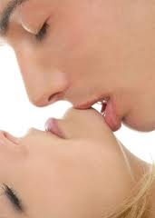
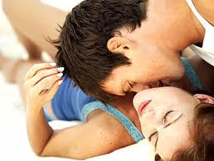

Slide 24
Miért több a nem kívánt terhesség a serdülők között?
1. Mert keveset tudnak a helyes védekezésről
Egyszerű lenne azt válaszolni, hogy a tapasztalatlanság és tudatlanság az oka. Részben természetesen így van: a tizenévesek ismeretei a szexualitással és fogamzásgátlással kapcsolatosan igen hiányosak. Bár kötelező iskolai oktatás elvben létezik, sokszor csak formális és kényszerjellegű.
Egy tizenéves a problémáit általában nem a szüleivel beszéli meg, hanem hasonló korú - és hasonlóan tájékozatlan - barátoktól kér tanácsot. Nem is tehetnek másként, hiszen a szülők általában maguk is eléggé tájékozatlanok ezen a téren. Hagyományos családban nem is szokásos és illendő ezekről a témákról beszélgetni a gyerekkel.

Slide 25
2. Mert egy tinédzser nem "családtervező matematikus„
Sok esetben az intelligens, tájékozott, a fogamzásgátlás lehetőségeit jól ismerő serdülőkkel is megtörténik a baj. Oka lehet, hogy az első szexuális kapcsolat általában alkalomszerűen, előre nem tervezetten, nem megfelelő körülmények között jön létre.
Gyakran játszik szerepet az ital vagy kábítószer, amely hatása alatt a védekezésre nem gondol senki. És ne felejtsük, egy serdülő nem felelősségteljes családtervezési szakember, hanem gondtalan tini, aki könnyebben elhárítja magától a szexuális élet következményeinek gondolatát, a "velem ez úgysem történhet meg" felfogás alapján.

Slide 26
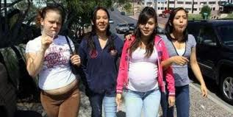

Slide 27
3. Mert minden kezdet nehéz!
Egy házibuliba, randira vagy diszkóba a legtöbb lány nem úgy indul, hogy "na holnapután elvesztem a szüzességemet, meg kéne oldani a védekezésemet!" Ezért az első együttlétkor legtöbbször nincs kéznél megfelelő fogamzásgátló eszköz.
Ha az első együttléteket sikerült szerencsével megúszni, akkor jutnak el odáig sokan - főleg, ha nem lehet kéz alatt tablettát szerezni a legjobb barátnőtől - hogy el kellene menni az orvoshoz tanácsadásért és receptért. Ami nem is olyan könnyű, mert a zsúfolt, barátságtalan, futószalag-jelleggel működő nőgyógyászati szakrendelések légköre rendkívül riasztó egy érzékeny serdülő számára.

Slide 28
4. Van aki a gyermektől várja a szeretetet
Talán a legszomorúbb eset, ha a rideg, megértés és szeretet nélküli családi légkör és a magány miatt menekül egy serdülő szexuális kapcsolatba. Sok esetben ez a tudat alatti vágyakozás áll a serdülőkori terhességek hátterében is.
Egy USA tanulmány szerint azoknak a fiatal lányoknak a 20%-a, akik teherbe estek, mert semmiféle védekezést nem alkalmaztak, bevallotta gyermek utáni vágyát. Azért szerettek volna gyermeket szülni, mert a saját gyermeküktől remélték azt a szeretetet, megértést és megbecsülést, amelyet addigi életük során mindenki megtagadott tőlük.

Slide 29
5. Mert a zsebpénzből nem szívesen költenek tablettára
Gyakran említik, hogy a fogamzásgátló tabletták magas ára miatt a védekezés a serdülők számára elérhetetlen. Kétségtelenül vannak olyan családok, akiknél havi ötszáz vagy ezer forint kiadása megoldhatatlan problémát jelent. Ők azok, akik számára tényleges segítséget nyújthatna a fogamzásgátló tabletták társadalombiztosítási támogatása. Sokszor azonban megvan a havi több ezer forint zsebpénz, de máshova vándorol.
Az egészség és a biztonság napjainkban nem olyan értékek, amelyek versenyezhetnének egy új edzőcipővel vagy egy koncertjeggyel a serdülők értékrendjében.

Slide 30

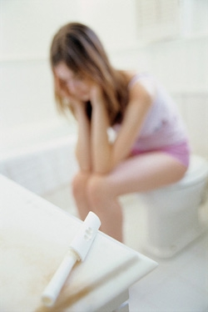
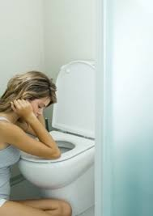
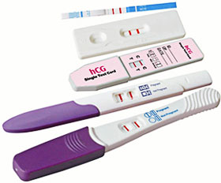

Slide 31
Hogyan ismerik fel a serdülőkori terhességeket?
A serdülőkori terhességeket általában későn, már a harmadik hónap után szokták felismerni. Szerepet játszik ebben a kislány tudatlansága vagy titkolózása, és a szülők gyanútlansága. A terhesség tényét elfedheti, hogy ebben a korban egyébként is gyakori még a vérzészavar és vérzéskimaradás vagy a hízás és egyéb endokrin rendellenességek. Gyakran csak a nőgyógyászati ultrahang-vizsgálat állapítja meg, mennyire előrehaladott a terhesség.
A terhesség felismerése súlyos lelki megrázkódtatást jelent a serdülőnek és a családnak is. Két lehetséges kimenetele van: a művi terhességmegszakítás vagy a gyermek felvállalása és megszülése.

Slide 32
Miért tartják olyan veszélyesnek az abortuszt?
Az abortusz lehetséges késői következménye a kismedencei gyulladás, amelyet követően a méhkürt elzáródásával meddőség jöhet létre.
A méhszáj tágítása miatt gyakori a zárófunkció károsodása, ezért gyakoribb a vetélés és a koraszülés.
A méhfal illetve a méhnyálkahártya olyan maradandó károsodást szenvedhet, amely miatt később a megtermékenyített pete beágyazódása nem lehetséges.

Slide 33
Milyen veszélyekkel jár, ha egy serdülő megszüli a gyermeket?
A serdülők csoportjában gyakoribbak a terhesség szövődményei, például az ún. toxaemia (magas vérnyomással, kiterjedt vizenyővel járó életveszélyes állapot) vagy a súlyos vérszegénység.
A serdülő anyáknál magasabb az éretlen és koraszülések aránya, így több a fejlődésben visszamaradt újszülött.
Gyakoribb a szülés alatti vérzés és a későbbi gyermekágyi fertőzés. Mind anyai mind magzati tekintetben magasabb a halálozás, mint az idősebb korosztályok esetén.
És ne felejtsük el, hogy az önmagáról is gondoskodni képtelen leányanya - akinek tanulmányai megszakadtak, szakmája nincs - a szülés után felelős lesz egy másik gyermekért, akit nem tud ellátni.

Slide 34
Ha úgy döntöttél, hogy szülővé válsz:
Szülőnek lenni és gyereket nevelni az egyik legnehezebb kihívás. Mégis az a csoda, ami az elkövetkezendő hónapokban fejlődik a szervezetedben, a változások amik végbe fognak menni a testedben-lelkedben mind-mind fantasztikus. Egy kis lény lesz Rád bízva, belőle kell igazi felnőttet nevelni.
Felmerül azonban egy-két mérlegelendő kérdés:
- Lehetséges-e házasságkötés az apával? (mérlegeld az anyagi helyzetét, személyiségét, stb.)
- A családom támogatni fog-e? (gyereknevelés terén, anyagilag, stb )
- Tudnék-e egyedül élni a gyerekemmel?
- Hogyan fogom tudni elérni a céljaimat, hogy jobb életet biztosítsak magam és gyermekem számára?

Slide 35
Amíg kiskorú vagy…
A gyermekedről nem tudsz gondoskodni, hiszen Te magad is gyermek vagy még.
Milyen jövőt tudsz adni Neki????
A gyermekvállalás óriási felelősség!
A gyermeklány anya , nem gyermek többé, hiszen már egy másik életért is felel. De ha saját magára is képtelen gondot fordítani, hogyan is tudna egy védtelen csecsemőre….

Slide 36
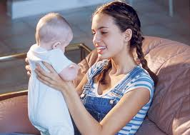

Slide 37
Ha az örökbeadás mellett döntöttél
Jól gondold át a lehetőségeid, rengeteg szervezet szakosodott erre. Próbálj meg konzultálni egy szakértővel. Gondold végig, hogy milyen jövőt szeretnél a gyereknek, ismerkedj meg az örökbefogadó szülőkkel.
Természetesen bármikor megváltoztathatod a döntésed, és megtarthatod a gyereked. Csatlakozz valamilyen csoporthoz, ahol megbeszélheted a helyzeted a hozzád hasonló helyzetben lévő emberekkel és szakemberekkel is.

Slide 38
Ha az abortusz mellett döntöttél
Egyetlen döntés sem könnyű, és mindegyik más és más felelősséggel jár. Ez a Te döntésed, de próbálj meg minél jobban tájékozódni, vedd fel a kapcsolatot egy nőgyógyásszal, illetve olyan nőkkel, akik már túlestek az abortuszon. Mielőtt meghozod a végső döntést, fontos, hogy tisztában legyél az abortusz veszélyeivel és kockázataival, testi-lelki hatásaival.

Slide 39
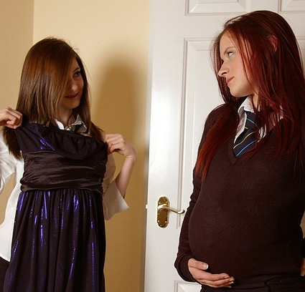
A választás a Te kezedben van:

Slide 40
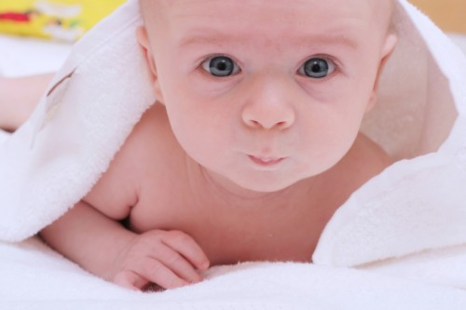

Köszönöm a figyelmet!

